Slide 1


Tiếng việt
Bài 4: Làm việc thật là vui
(tiết 3)

Slide 2
Thứ Tư ngày 18 tháng 9 năm 2024
Tiếng Việt
Bài 4: Làm việc thật là vui

Slide 3
Bài 4: LÀM VIỆC THẬT LÀ VUI
Tiết 3

Slide 4
Nghe – viết: Làm việc thật là vui
Quanh ta, mọi vật, mọi người đều làm việc.
Cái đồng hồ báo phút, báo giờ. Con gà trống gáy vang báo trời sắp sáng. Con tu hú gọi mùa vải chín. Cành đào nở hoa cho sắc xuân thêm rực rỡ, ngày xuân thêm tưng bừng.
Đoạn văn có những chữ nào cần viết hoa?

Slide 5
Nghe – viết: Làm việc thật là vui
Quanh ta, mọi vật, mọi người đều làm việc.
Cái đồng hồ báo phút, báo giờ. Con gà trống gáy vang báo trời sắp sáng. Con tu hú gọi mùa vải chín. Cành đào nở hoa cho sắc xuân thêm rực rỡ, ngày xuân thêm tưng bừng.

Slide 6
Luyện viết từ khó
làm việc
làm việc
sắp sáng
sắp sáng
sắc xuân
sắc xuân
rực rỡ
rực rỡ

Slide 7
Nghe - viết: Làm việc thật là vui
Quanh ta, mọi vật, mọi người đều làm việc.
Cái đồng hồ báo phút, báo giờ. Con gà trống gáy vang báo trời sắp sáng. Con tu hú gọi mùa vải chín. Cành đào nở hoa cho sắc xuân thêm rực rỡ, ngày xuân thêm tưng bừng.

Slide 8
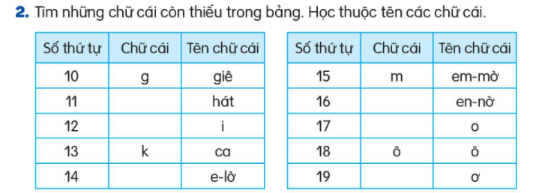
Bài tập
h
n
i
o
l
ơ

Slide 9
